Slide 1
DAIT 1.0.4 · 화면설계
AI 뉴스 큐레이션 서비스
DAIT
메인 · 설정 · 상세보기
화면설계서
오늘의 AI 뉴스
1
검증된 AI 뉴스 요약
develop 구현 기준으로 화면 구조, 주요 동작, 상태와 반응형 기준을 정의합니다.
공식 출처 · 처리 완료
2
검증된 AI 뉴스 요약
공식 출처 · 처리 완료
근거 기반 3줄 요약
기준일 2026.11.13
문서 버전 1.0.2
01

Slide 2
DAIT
OVERVIEW
DAIT 1.0.4
02
설계 기준과 정보 구조
기존 프로젝트 디자인 토큰
핵심 사용자 흐름
1
시각 톤
밝은 배경 · 파란 강조 · 둥근 카드 · 넓은 여백
01
02
03
04
메인
→
상세보기
→
원문
→
설정
2
정보 우선순위
검색·랭킹 탐색
요약·번역·검증
새 탭 확인·링크 복사
예약·관심·알림 · MVP
제목 → 출처·시각 → 3줄 요약 → 상태 → 행동
3
접근성
텍스트+아이콘+색상을 함께 사용하고 키보드 동작 제공
화면별 구현 범위
4
반응형
데스크톱 좌측 탐색을 모바일 하단 탭으로 전환
메인
MVP
랭킹 카드 · 검색/초기화 · 상태 처리
FR-HOME-01/02, FR-SEARCH-01
5
단계 표기
상세보기
MVP
원본 정보 · 3줄 요약 · 번역 · 관련 뉴스
FR-DETAIL-01/02
메인·상세·설정 모두 MVP 구현 완료
설정
MVP
예약 · 관심사 · 노출/알림 · 계정 정책 (실제 저장)
FR-SET-01/02/03
근거: docs/DAIT_v1.0.4/04_기능별상세설계서_v1.0.4.md · 06_API_설계서_v1.0.4.md · src/frontend/public
화면설계서

Slide 3
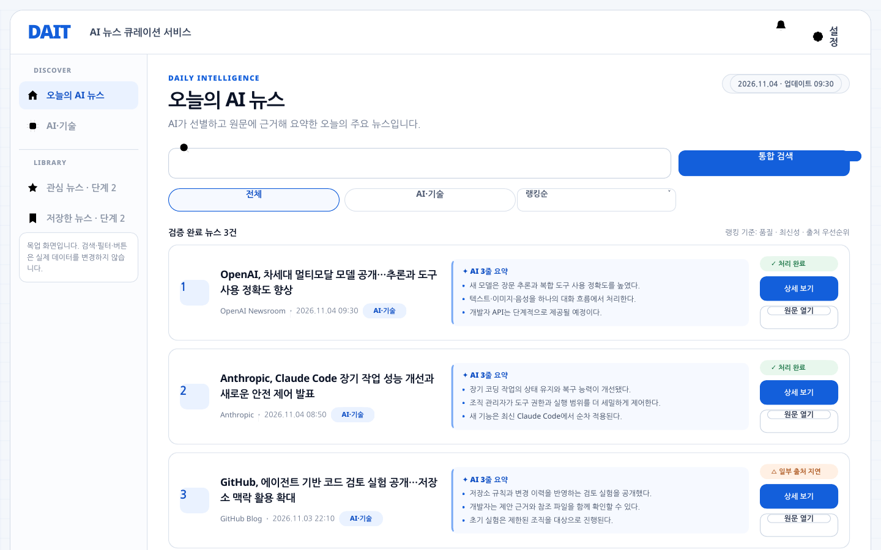
DAIT
SCREEN 01
MVP
03
메인 화면 오늘의 AI 뉴스
메인 화면 · 구현 기준 1440×900
핵심 기능
DAIT
AI 뉴스 큐레이션
알림 설정
1
랭킹 카드
DISCOVER
발행일 최신순 정렬의 카드 목록 — 국내/해외 출처 태그·기자명·읽음 표시
DAILY INTELLIGENCE
오늘의 AI 뉴스
오늘의 AI 뉴스
AI가 선별하고 원문에 근거해 요약한 주요 뉴스
2
통합 검색·필터
AI·기술
제목+내용 통합 검색, 국내/해외·카테고리 필터, 관심사 칩(건수·더 보기), 랭킹순·최신순 정렬
뉴스 상세
⌕ 통합 검색 (키워드, 기업, 기술 등)
검색
3
요약·상태 정보
설정
전체
AI·기술
랭킹순
각 카드에 출처·발행 시각·AI 3줄 요약·처리 상태와 개인화 필터 결과를 표시
검증 완료 뉴스
1
OpenAI, 차세대 멀티모달 모델 공개
✓ 처리 완료
4
상세·원문 행동
✦ AI 3줄 요약
• 핵심 사실과 수치 보존
• 원문 근거 기반 요약
상세 보기와 원문 열기를 분리해 탐색 경로와 원문 검증 경로를 명확하게 제공
해외 매체 · 09:30 · 해외 · AI·기술
상세 보기
5
부분 지연 표시
2
Anthropic, Claude Code 장기 작업 성능 개선
✦ AI 3줄 요약
• 핵심 사실과 수치 보존
• 원문 근거 기반 요약
✓ 처리 완료
일부 출처 지연은 주황 상태 태그로 구분하고, 비로그인에는 카테고리·관심사 탐색 없이 제한 목록만 제공
국내 매체 · 09:30 · 국내 · AI·기술
상세 보기
기능 연결: FR-HOME-01 · FR-SEARCH-01 · AC-HOME-01/02 · AC-SEARCH-01/02
화면설계서

Slide 4
DAIT
SCREEN 01
MVP
04
메인 화면 상태와 반응형
상태 전이
모바일 구성
DAIT
오늘의 뉴스
LOADING
READY
EMPTY
PARTIAL
ERROR / OFFLINE
→
→
→
→
오늘의 AI 뉴스
스켈레톤 + 진행 문구
정상 카드 (랭킹/최신)
결과 없음 + 초기화
정상 카드 + 비차단 안내
일반화 메시지 + 재시도
⌕ 통합 검색
재시도 중에는 버튼을 잠가 중복 요청을 방지하며, 내부 오류 대신 request ID만 제공합니다.
1 AI 뉴스 제목
출처 · 시각 · 처리 완료
AI 3줄 요약 핵심 문장
반응형 원칙
2 AI 뉴스 제목
출처 · 시각 · 처리 완료
AI 3줄 요약 핵심 문장
탐색
좌측 사이드바 → 하단 3개 탭
카드
기사 정보와 요약을 가로 배치 → 한 열 세로 배치
행동
원문·상세 버튼의 터치 영역을 충분히 확보
제목
두 줄 말줄임에도 접근 가능한 전체 이름 제공
메인
상세
설정
기능 연결: FR-HOME-02 · AC-STATE-01 · 00_기본기획서 10.2 모바일
화면설계서

Slide 5
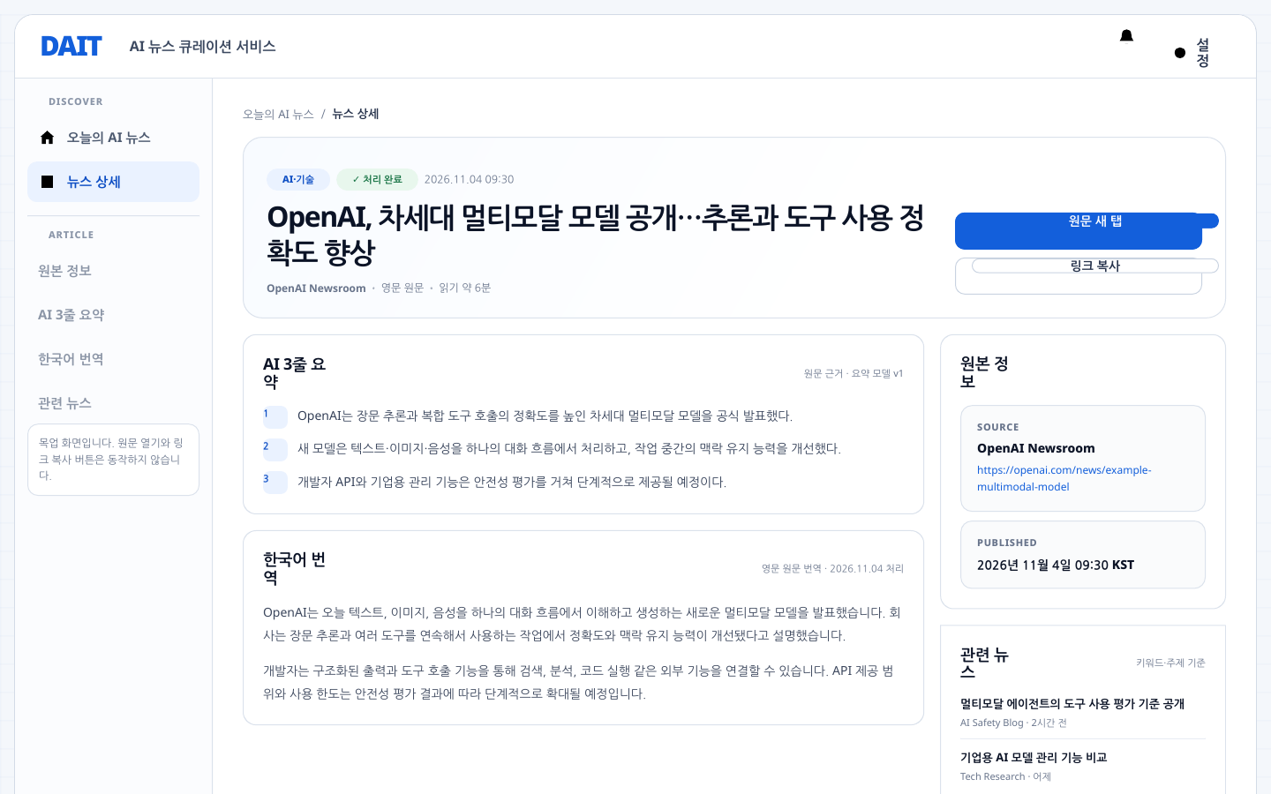
DAIT
SCREEN 02
MVP
05
상세보기 화면 뉴스 콘텐츠
뉴스 상세 화면 · 구현 기준 1440×900
핵심 기능
DAIT
AI 뉴스 큐레이션
알림 설정
1
기사 헤더
DISCOVER
오늘의 AI 뉴스 / 뉴스 상세
카테고리·처리 상태·발행 시각·출처·기자명·원문 언어와 기사 제목을 상단에서 우선 확인
오늘의 AI 뉴스
AI·기술
✓ 처리 완료
원문 행동
2
AI·기술
OpenAI, 차세대 멀티모달 모델 공개
원문 새 탭
원문 새 탭과 링크 복사를 분리해 원문 확인과 공유 행동을 명확하게 제공
뉴스 상세
OpenAI Newsroom · Jane 기자 · 해외 원문 · 2026.11.04 09:30
3
AI 3줄 요약
설정
원문 근거 기반 핵심 문장 3개를 번호형 요약으로 제공하고 모델·처리 정보를 함께 표시
AI 3줄 요약
원본 정보
1
추론과 도구 사용 정확도 향상
Source OpenAI Newsroom
Published 2026.11.04 09:30 KST
URL 검증 완료 HTTPS
4
번역·처리 정보
2
텍스트·이미지·음성 통합 처리
한국어 번역과 수집 상태·콘텐츠 검증 상태를 별도 패널로 제공해 처리 투명성을 확보
3
API 단계적 제공 예정
한국어 번역
관련 뉴스
5
원본·관련 뉴스
원문 전체를 재배포하지 않고 번역 결과와 처리 시각을 표시합니다.
긴 내용에만 더 보기를 제공하며 펼침 상태를 접근성 속성에 반영합니다.
• 멀티모달 도구 평가 기준
• 기업용 AI 모델 관리 비교
• 장문 컨텍스트 벤치마크
원본 URL·발행 시각과 키워드 기반 관련 뉴스 3건을 우측 패널에서 함께 탐색
기능 연결: FR-DETAIL-01 · FR-DETAIL-02 · AC-DETAIL-01/02/03
화면설계서

Slide 6
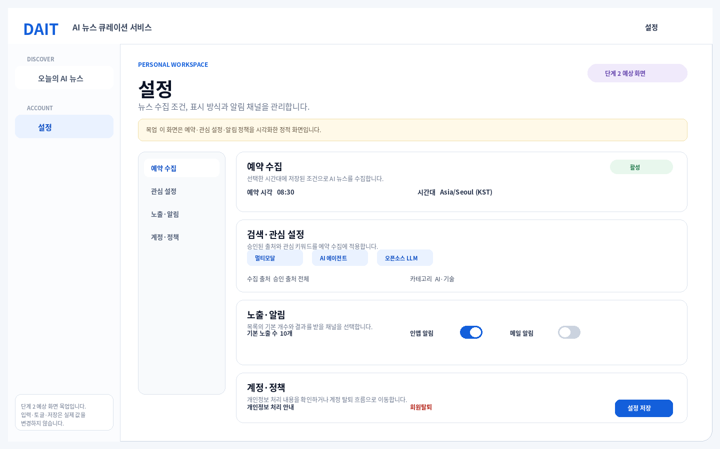
DAIT
SCREEN 03
MVP
06
설정 화면 개인화와 알림
설정 화면 · 구현 기준
핵심 기능
AI 뉴스 큐레이션
알림 설정
1
예약 수집
DISCOVER
08:30 예약 시각, Asia/Seoul 시간대, 활성 상태와 다음 실행 시각을 함께 확인
PERSONAL WORKSPACE
오늘의 AI 뉴스
설정
개인화 설정 화면
2
관심 조건
AI·기술
뉴스 수집 조건, 표시 방식과 알림 채널을 관리하고 서버에 저장합니다.
카테고리형 관심사(최대 30개)와 승인 출처를 구조화해 설정
뉴스 상세
예약 수집
예약 수집
08:30
Asia/Seoul (KST)
3
노출·알림
설정
기본 노출 수 5/10개와 인앱·메일 알림 채널을 각각 선택할 수 있도록 구성
관심 설정
검색·관심 설정
멀티모달 · AI 에이전트
노출·알림
승인 출처 전체 · AI·기술
4
계정·정책
개인정보 처리 안내와 회원탈퇴 진입점을 분리해 정책 확인과 계정 관리 흐름을 제공
계정·정책
노출·알림
기본 노출 수 10개
인앱 켜짐 · 메일 꺼짐
5
실제 저장·복원
예약·관심사·노출·알림 설정을 API로 저장하고 재진입 시 서버 값으로 복원
계정·정책
개인정보 처리 안내
회원탈퇴 진입점
설정 저장
주의 로그인 사용자만 접근 가능하며, 메일 알림은 공급자 미설정 시 NOT_CONFIGURED로 기록됩니다.
기능 연결: FR-SET-01 · FR-SET-02 · FR-SET-03 · AC-SET-01/02 · AC-NOTI-01
화면설계서

Slide 7
DAIT
RESPONSIVE
DAIT 1.0.4
07
모바일 화면 구조
DAIT
오늘의 뉴스
DAIT
뉴스 상세
DAIT
설정
공통 반응형 규칙
오늘의 AI 뉴스
AI·기술
MVP
1
390px 안팎의 한 열 구성
⌕ 통합 검색
차세대 멀티모달 모델 공개
예약 수집
2
하단 탐색은 실제 제공 메뉴만 표시
08:30 KST
1 AI 뉴스 제목
3
본문과 사이드 패널을 순서대로 적층
출처 · 시각 · 처리 완료
AI 3줄 요약 핵심 문장
AI 3줄 요약
1. 핵심 사실
2. 수치·고유명사 보존
관심 설정
관심사·키워드
4
입력·버튼의 충분한 터치 영역
노출·알림
2 AI 뉴스 제목
한국어 번역
긴 내용은 더 보기로 확장
10개 · 인앱
5
상태는 색상만으로 전달하지 않음
출처 · 시각 · 처리 완료
AI 3줄 요약 핵심 문장
계정·정책
안내·탈퇴
6
긴 제목과 본문은 읽기 흐름 우선
메인
상세
설정
메인
상세
설정
메인
상세
설정
근거: mockup 반응형 기준 · 00_기본기획서 10.2 모바일 · WCAG 고려사항
화면설계서

Slide 8
DAIT
HANDOFF
DAIT 1.0.4
08
기능 추적표와 검수 기준
화면 · 기능 ID 매핑
화면
기능 ID
핵심 사용자 행동
예외·상태
검수 포인트
메인
FR-HOME-01
FR-SEARCH-01
FR-HOME-02
검색·초기화
랭킹 카드 탐색
상세·원문 진입
Loading / Empty
Partial / Error
Offline
최대 10건 순서
긴 제목·키보드
재시도 중복 방지
상세보기
FR-DETAIL-01
FR-DETAIL-02
3줄 요약 확인
번역·원본 정보
원문·링크 복사
내용 부족
부분 실패
404·복사 거부
원문 순서 유지
위험 URL 미노출
더 보기 접근성
설정
FR-SET-01
FR-SET-02
FR-SET-03
예약·관심 설정
노출 수·알림
정책·탈퇴 진입
검증 오류
비승인 출처
SMTP 실패
5/10만 허용 · 재로그인 복원 · MVP 구현
공통 완료 기준
실제 데이터 계약 준수 · 내부 오류 비노출 · 출처/시각/상태 표시 · 언어·관심사 필터·읽음 상태 일치 · 키보드 접근 · 데스크톱/모바일 레이아웃 확인
근거: docs/DAIT_v1.0.4/04_기능별상세설계서_v1.0.4.md · 05_상세기획서_v1.0.4.md
화면설계서

